Slide 1
NodeXL的改進與應用
組長：B99902066 蔡宗翰
組員：D98944002 林映孜, D02922030 范哲誠, D02944010 呂俊宏
B99902032 黃奕軻, B99902123 廖尉棠, B99902025 吳佳倫

Slide 2
檢查 key 重複
剔除 Excel code
Data Format Example
Importer
Storage
*原本存Excel
=> 存成Database
ID | Post | Time | Other…
* depend on DB
選擇
需要條件
ID1 ID2 ID3 …..
Data
Chosen
*從 DB load 資料
選擇需要的欄位
形成Matrix
ID1
ID2
ID3
…
UI
Matrix
Computation
*做Matrix運算
More matrices
Layout
*圖形表現

Slide 3
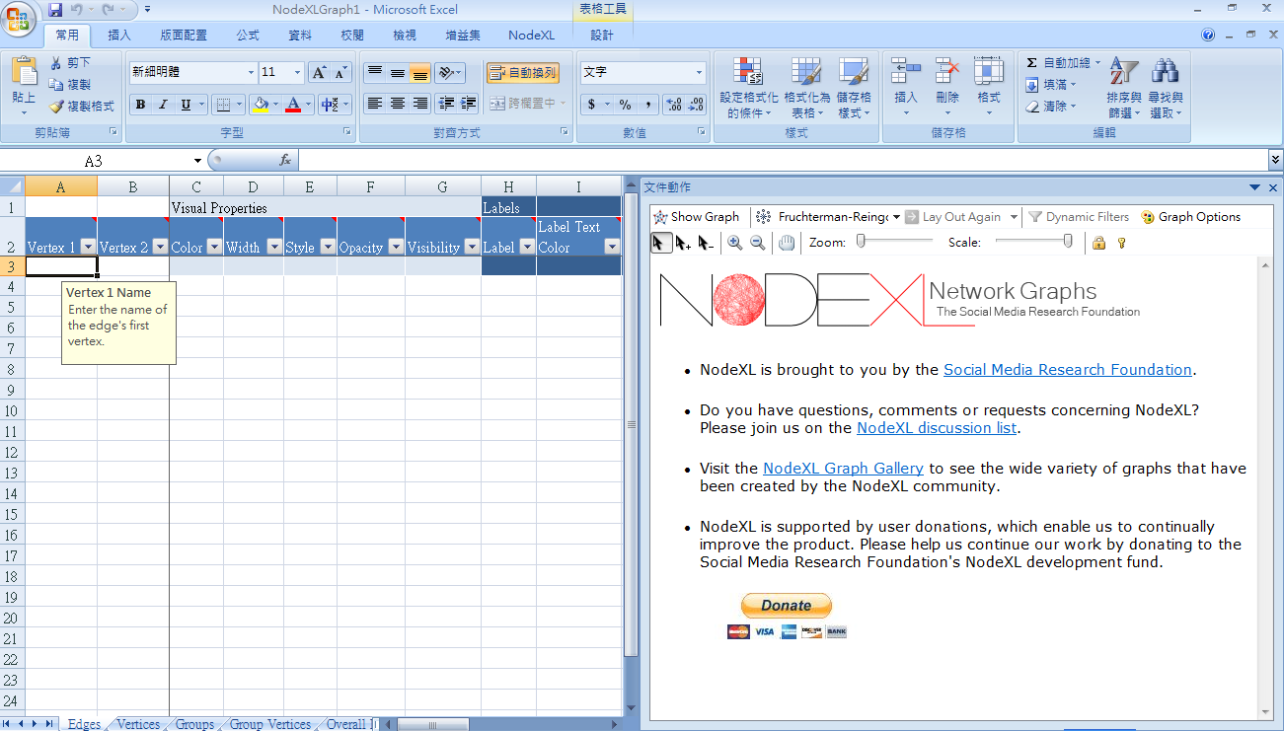

Slide 4
檢查 key 重複
剔除 Excel code
Data Format Example
Importer
Storage
*原本存Excel
=> 存成Database
ID | Post | Time | Other…
* depend on DB
選擇
需要條件
ID1 ID2 ID3 …..
Data
Chosen
*從 DB load 資料
選擇需要的欄位
形成Matrix
ID1
ID2
ID3
…
UI
Matrix
Computation
*做Matrix運算
More matrices
Layout
*圖形表現

Slide 5
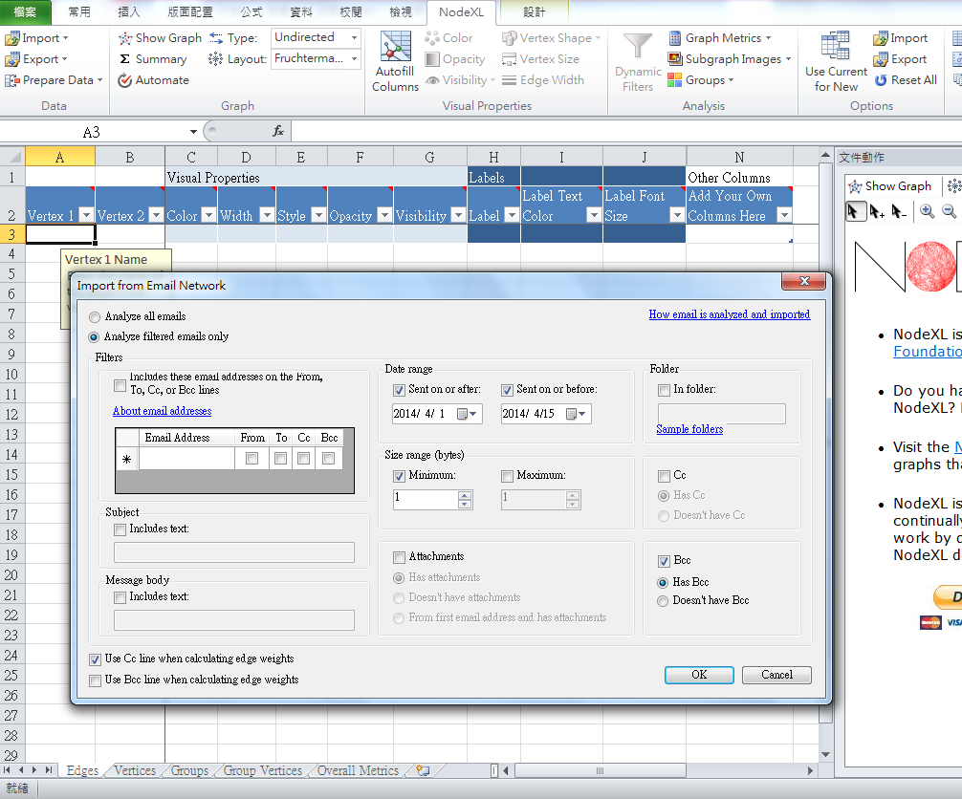

Slide 6
檢查 key 重複
剔除 Excel code
Data Format Example
Importer
Storage
*原本存Excel
=> 存成Database
ID | Post | Time | Other…
* depend on DB
選擇
需要條件
ID1 ID2 ID3 …..
Data
Chosen
*從 DB load 資料
選擇需要的欄位
形成Matrix
ID1
ID2
ID3
…
UI
Matrix
Computation
*做Matrix運算
More matrices
Layout
*圖形表現

Slide 7
檢查 key 重複
剔除 Excel code
Data Format Example
Importer
Storage
*原本存Excel
=> 存成Database
ID | Post | Time | Other…
* depend on DB
選擇
需要條件
ID1 ID2 ID3 …..
Data
Chosen
*從 DB load 資料
選擇需要的欄位
形成Matrix
ID1
ID2
ID3
…
UI
Matrix
Computation
*做Matrix運算
More matrices
Layout
*圖形表現

Slide 8
檢查 key 重複
剔除 Excel code
Data Format Example
Importer
Storage
*原本存Excel
=> 存成Database
ID | Post | Time | Other…
* depend on DB
選擇
需要條件
ID1 ID2 ID3 …..
Data
Chosen
*從 DB load 資料
選擇需要的欄位
形成Matrix
ID1
ID2
ID3
…
UI
Matrix
Computation
*做Matrix運算
More matrices
Layout
*圖形表現

Slide 9
檢查 key 重複
剔除 Excel code
Data Format Example
Importer
Storage
*原本存Excel
=> 存成Database
ID | Post | Time | Other…
* depend on DB
選擇
需要條件
ID1 ID2 ID3 …..
Data
Chosen
*從 DB load 資料
選擇需要的欄位
形成Matrix
ID1
ID2
ID3
…
UI
Matrix
Computation
*做Matrix運算
More matrices
Layout
*圖形表現

Slide 10
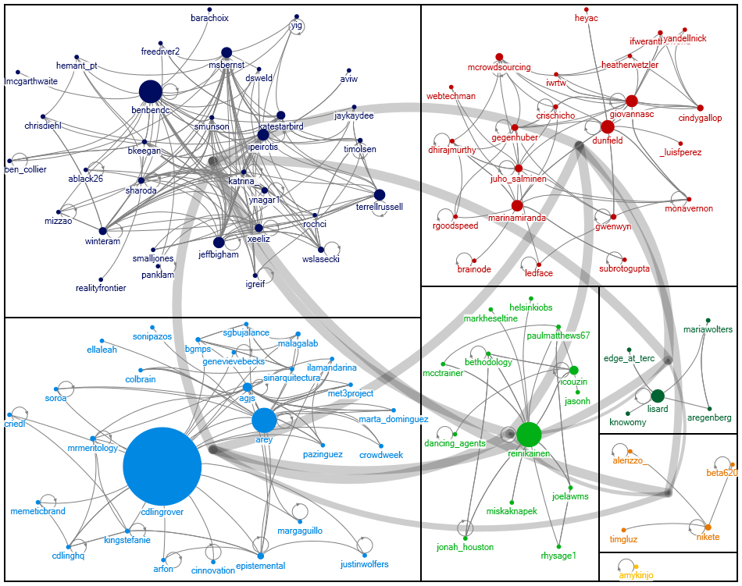

Slide 11
檢查 key 重複
剔除 Excel code
Data Format Example
Importer
Storage
*原本存Excel
=> 存成Database
ID | Post | Time | Other…
* depend on DB
選擇
需要條件
ID1 ID2 ID3 …..
Data
Chosen
*從 DB load 資料
選擇需要的欄位
形成Matrix
ID1
ID2
ID3
…
UI
Matrix
Computation
*做Matrix運算
More matrices
Layout
*圖形表現

Slide 12
Algorithm
Graph
Structure
Graph
matrix
Plug in
SNAP
Layout

